Slide 1
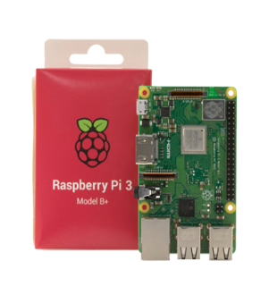
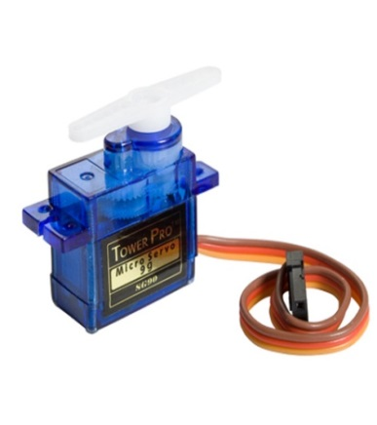
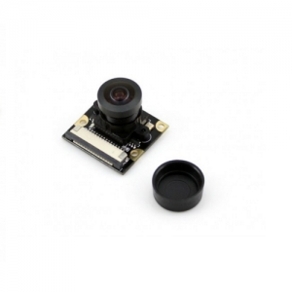
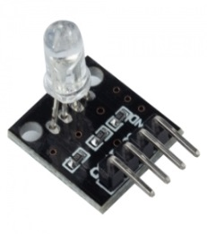
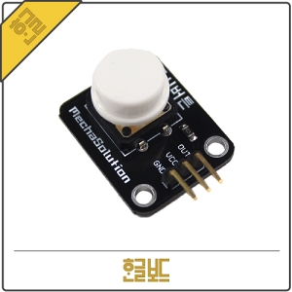
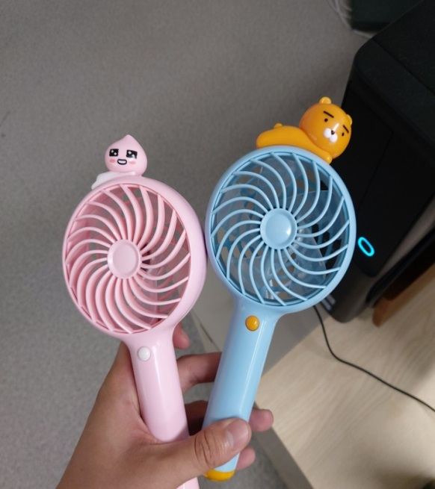
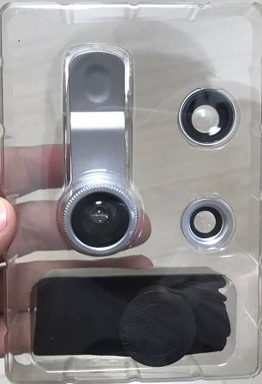
제원
(1) 라즈베리파이3 B+
(2) 라즈베리파이 어안렌즈 카메라 모듈
(3) SG90 서보모터
(4) RGB LED
(5) Push button
(6) 핸드 선풍기
(7) 다이소 스마트폰 렌즈
(1)
(2)
(3)
(4)
(5)
(6)
(7)

Slide 2
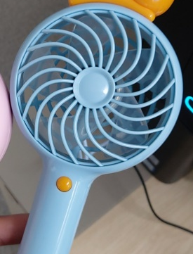
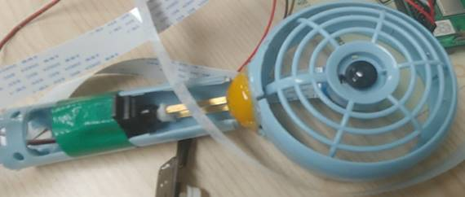
뼈대 제작
카메라가 들어가는 부분
모터가 들어가는 부분.
절단하여 선풍기 머리 부분이 360도 회전하게 됨

Slide 3
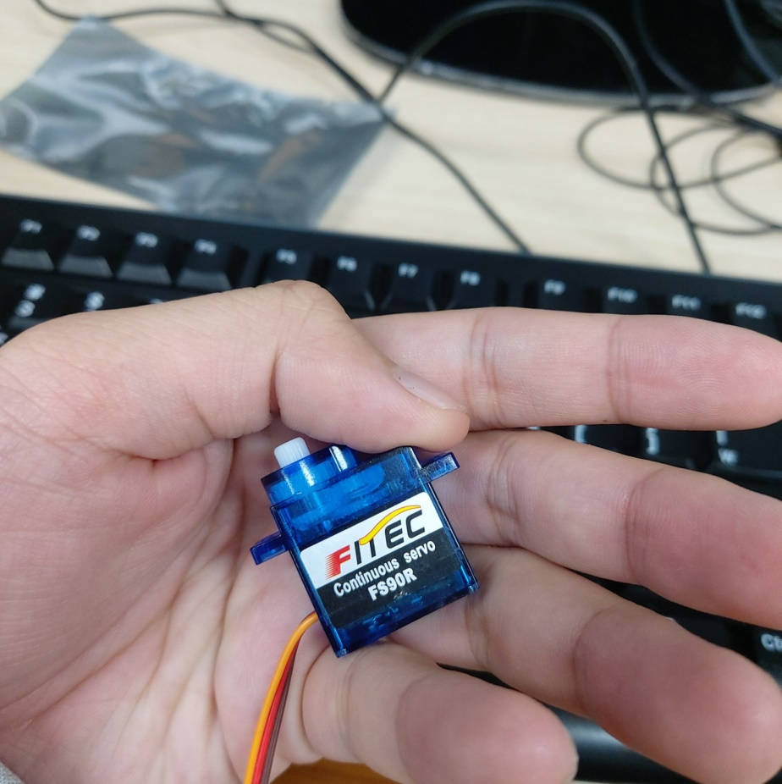
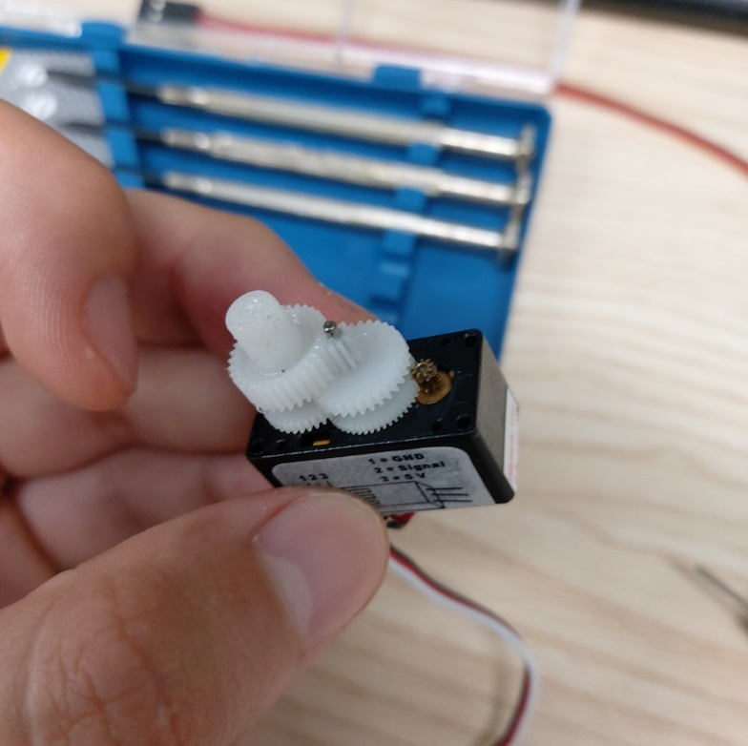
서보모터 개조
180도 회전 서보모터는 내부에서 모터의 저항을 조절하여 회전 각도를 조절 할 수 있는 기능 때문에 사용 하였지만 360도 회전이 불가능.
서보모터를 분해하여 톱니의 구조를 수정하여 360도 회전하게 개조

Slide 4
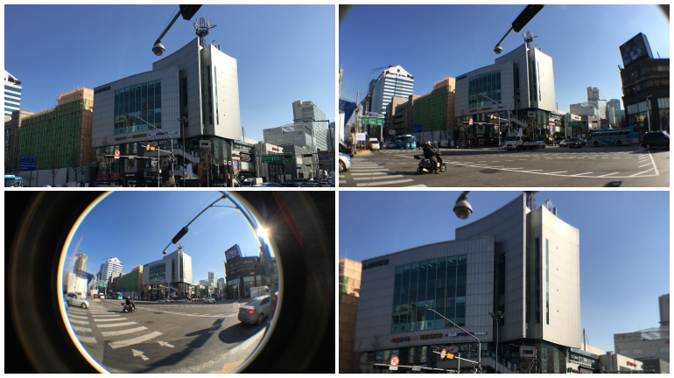
렌즈의 촬영각
일반 카메라 사진
어안렌즈 카메라 사진
스마트폰 어안렌즈
어안렌즈를 사용하여 카메라의 촬영각을 높여준다.

Slide 5
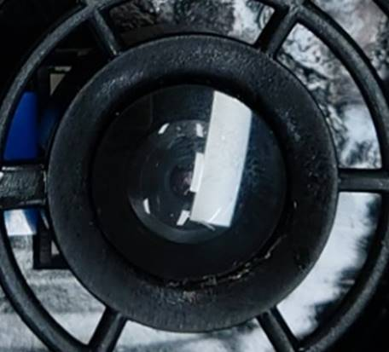
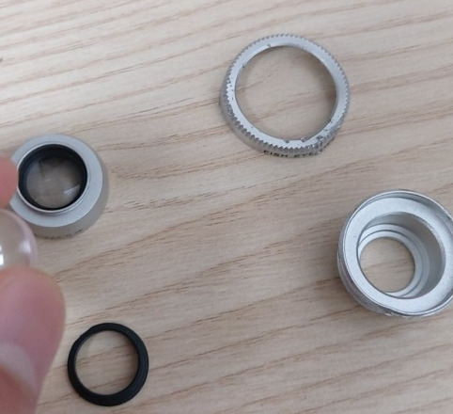
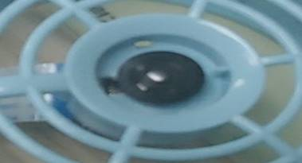
어안렌즈 분해 및 재조립
스마트폰용 어안렌즈를 분해하여 라즈베리 카메라에 장착.

Slide 6
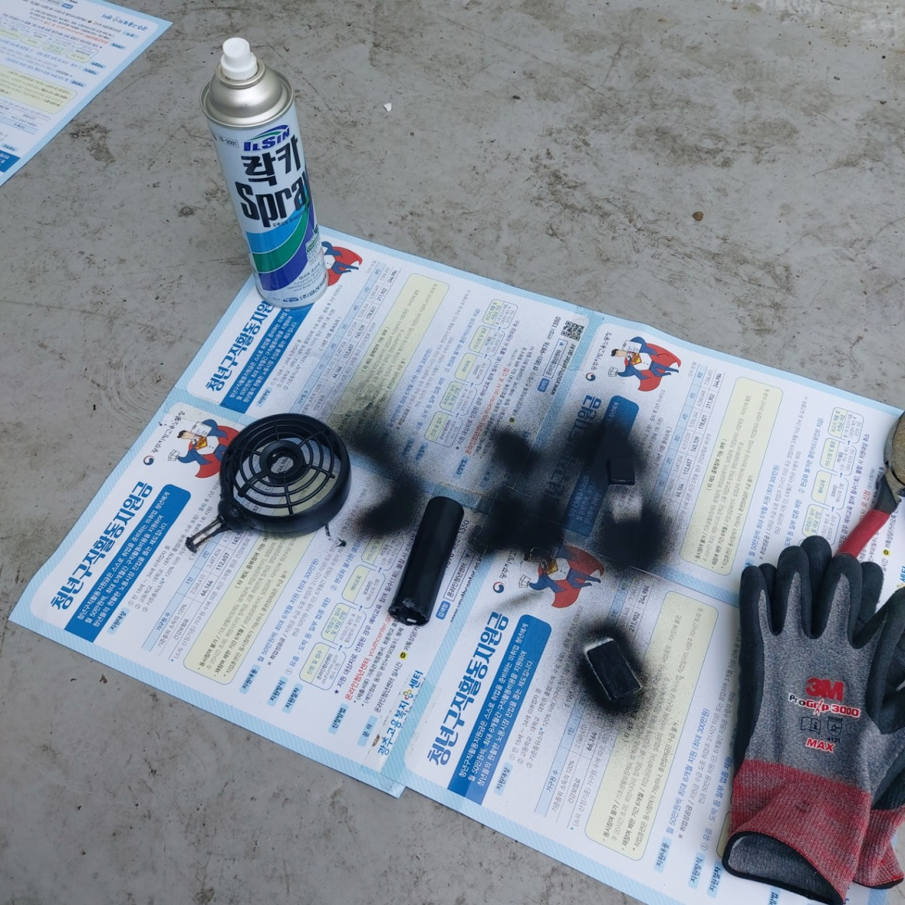
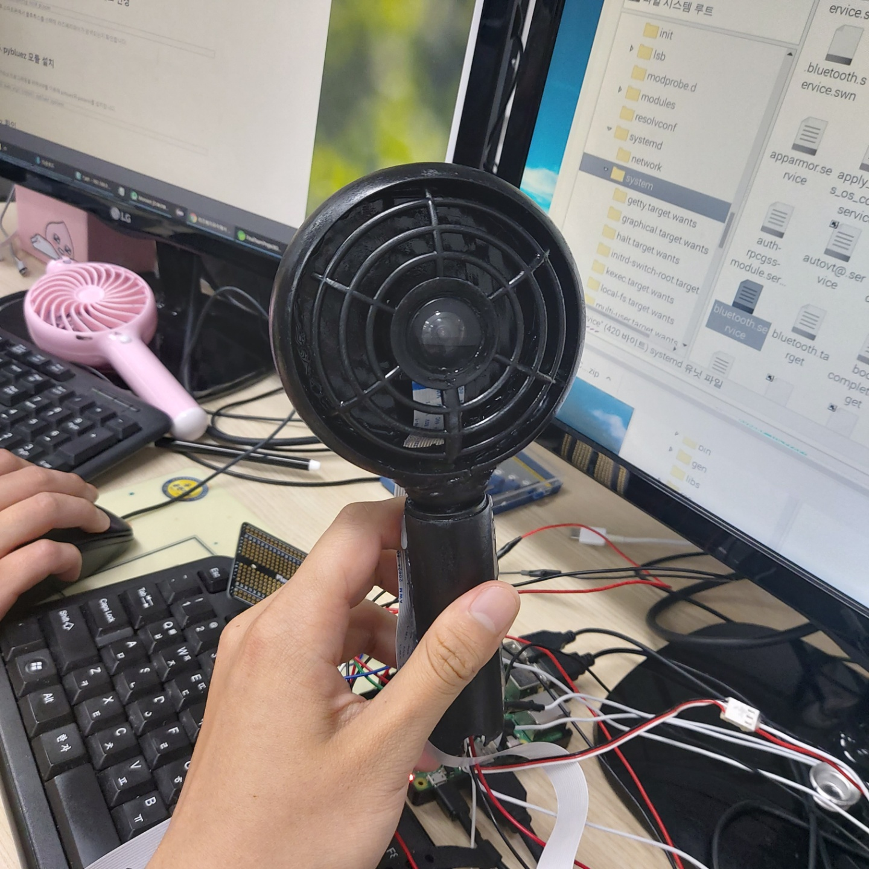
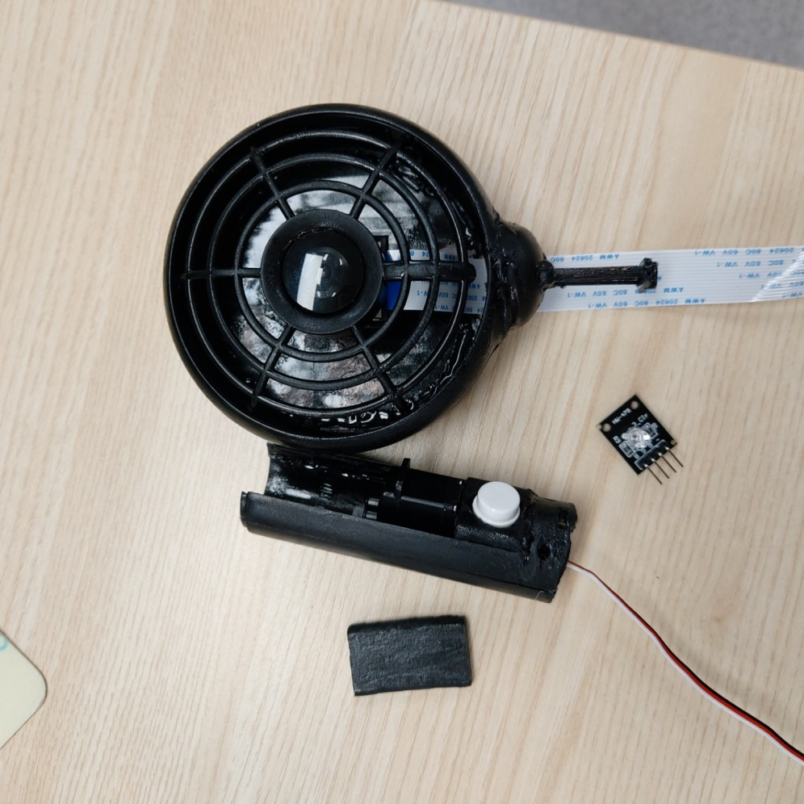
도색 및 결합

Slide 7
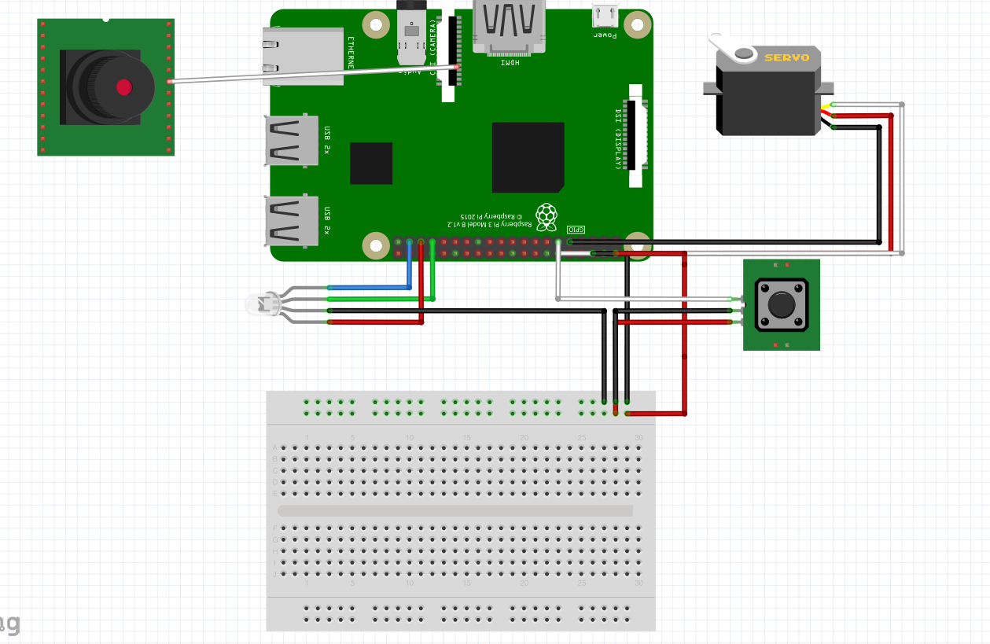
회로도

Slide 8
SW 처리
# 로직 순서
사진 처리는 총 4단계이며,
촬영 -> 보정 (Undistord) -> 합성(Stitching) -> 자르기 (Cropping)
2. 순서대로 작동 후 서버에 사진데이터를 송신
3. 어플리케이션에서 서버에 저장된 사진 데이터를 가져와 글 작성

Slide 9
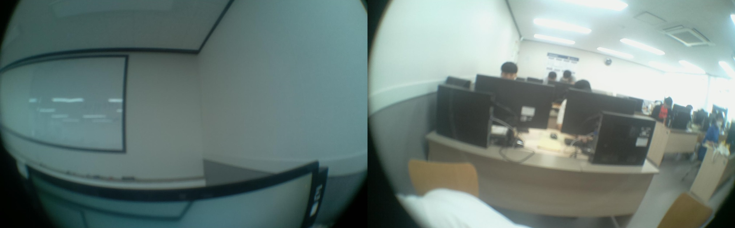
SW 처리 (OpenCV API)
사진 처리하는데 OpenCV를 사용한다는 걸 알게됨.
Spring에 OpenCV를 설치하여 자바로 처리
초기 작업 사진

Slide 10
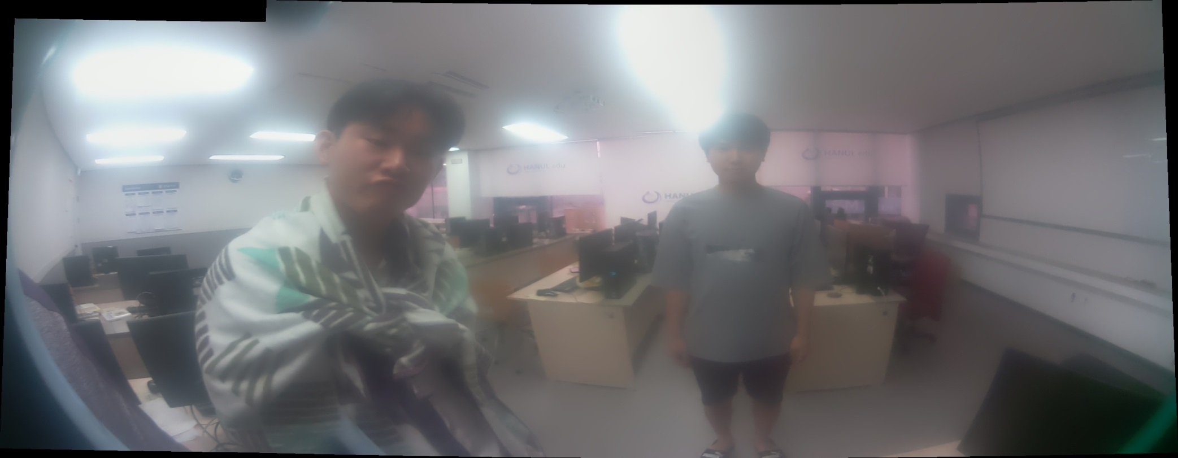
SW 처리 (OpenCV API)
OpenCV - stitching
사진을 자연스럽게 합성을 할 수 없을까? 방법을 찾다가.
OpenCV 파이썬에서 사용하는 Stitching 기능을 알게 되어 사용.
라즈베리파이에 OpenCV를 설치하여 파이썬과 연동시킴.
파이썬 OpenCV – Stitcing 기능

Slide 11
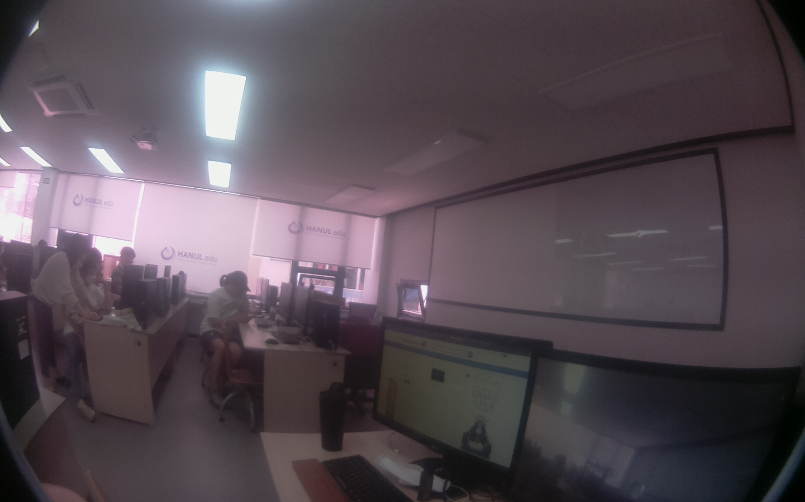
SW 처리 (OpenCV API)
OpenCV – 어안카메라 사진 보정
어안렌즈 사용시 사진에 굴곡이 발생 하여 사진이 휘어져 보임

Slide 12
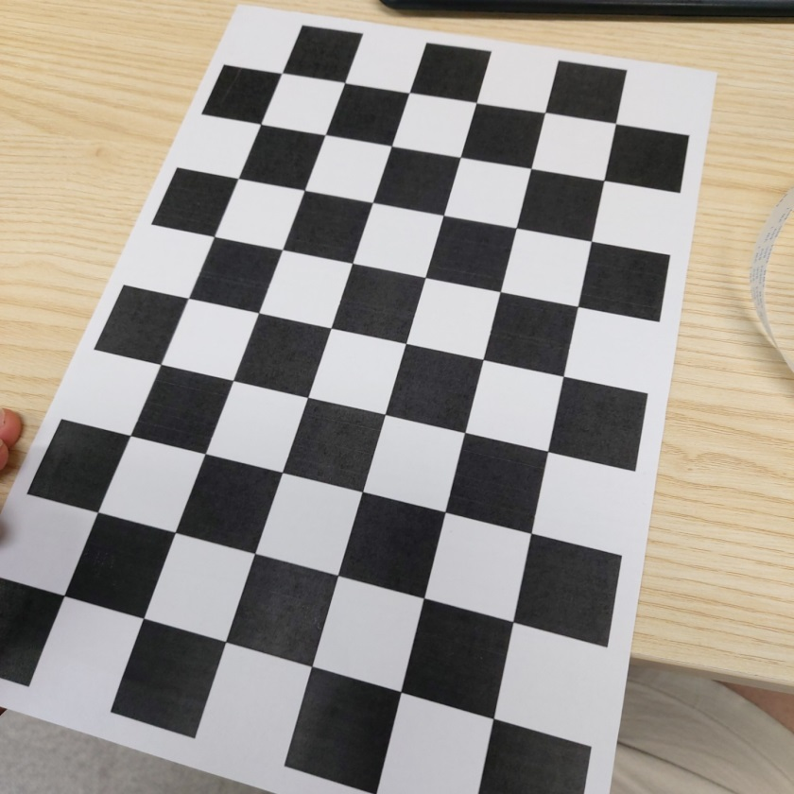
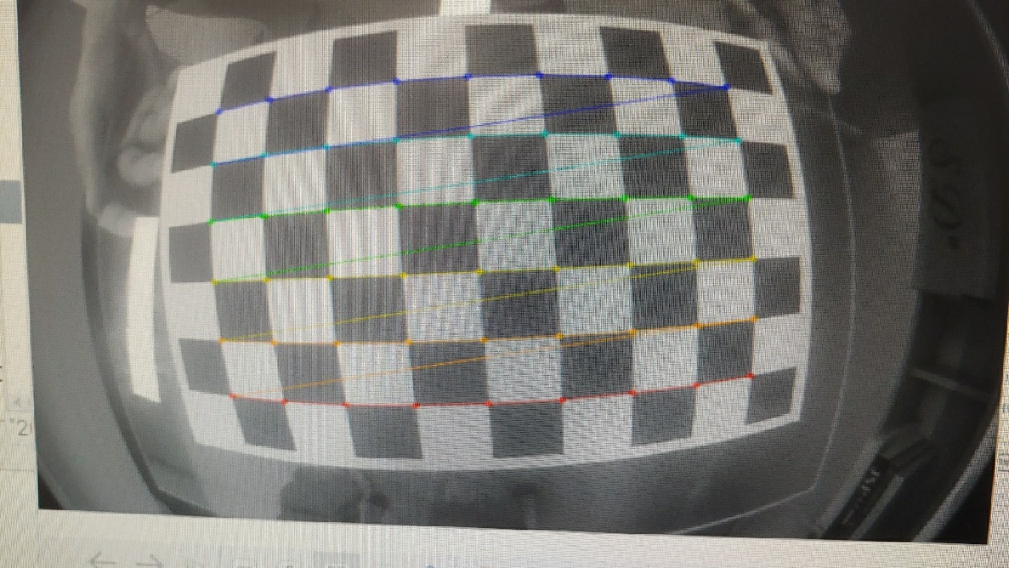
SW 처리 (OpenCV API)
OpenCV – 어안카메라 사진 보정
사진을 보정에 필요한 OpenCV의 Undistort 작업을 수행을 위해
체스판을 제작. OpenCV에서 체스판을 인지하여 사진의 휨 정도를
수치로 표현해줌.

Slide 13
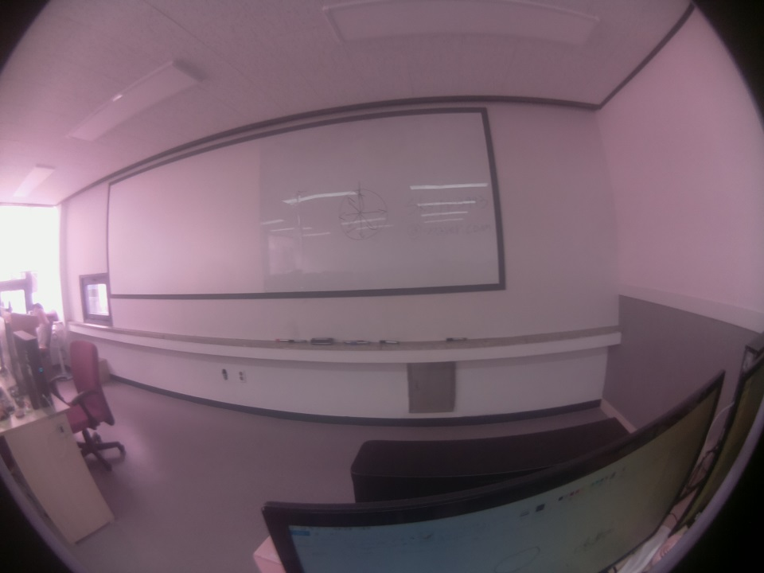
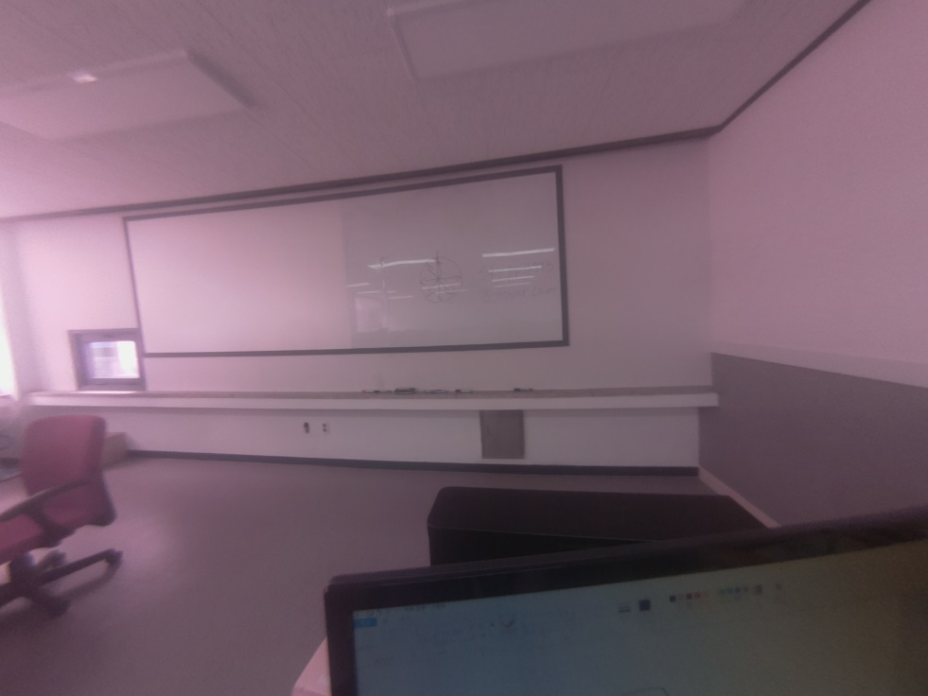
SW 처리 (OpenCV API)
OpenCV – 어안카메라 사진 보정
계산한 결과값으로 사진을 보정해준다. -> undistored 처리

Slide 14
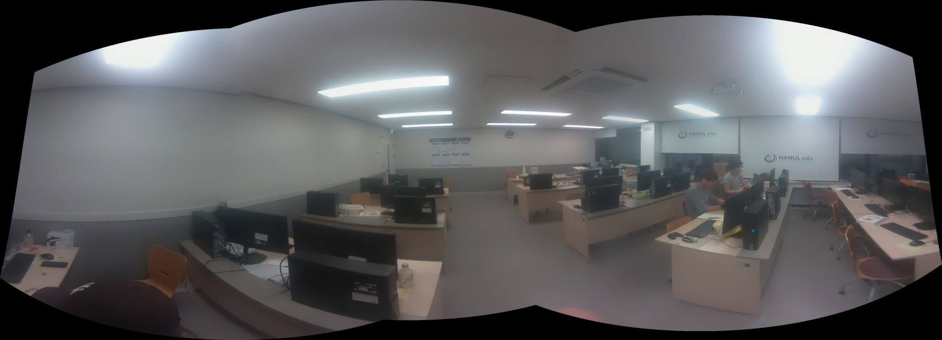
SW 처리 (OpenCV API)
OpenCV – 보정 후 Stitching 처리
보정된 사진으로 Stitching 작업을 하였으나, 사진크기가 불규칙하여
테두리에 검은색 배경이 남게 됨

Slide 15
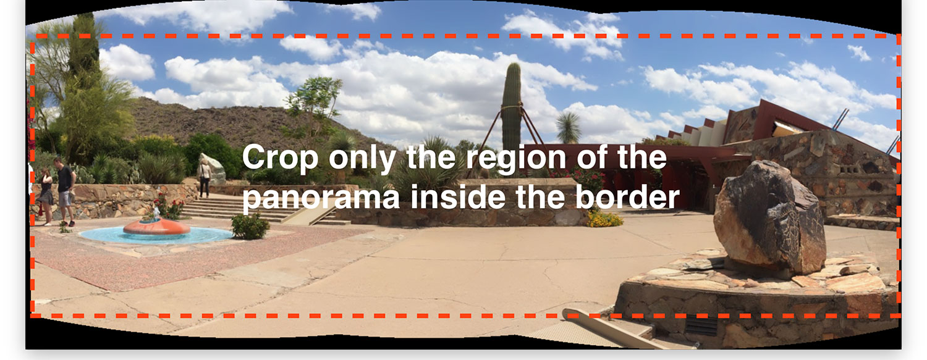
SW 처리 (OpenCV API)
OpenCV – 외관처리 Cropping 작업
검은색 부분을 처리하기 위하여 바코드를 감지하는 센서 처럼
OpenCV에서 검은색 부분을 감지하여
아래와 같이 사진을 잘라주는 작업을 진행함

Slide 16
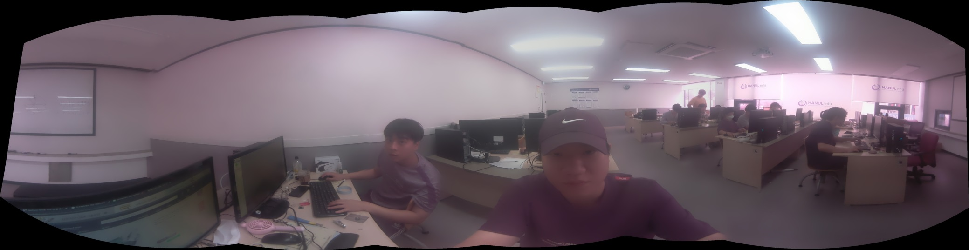
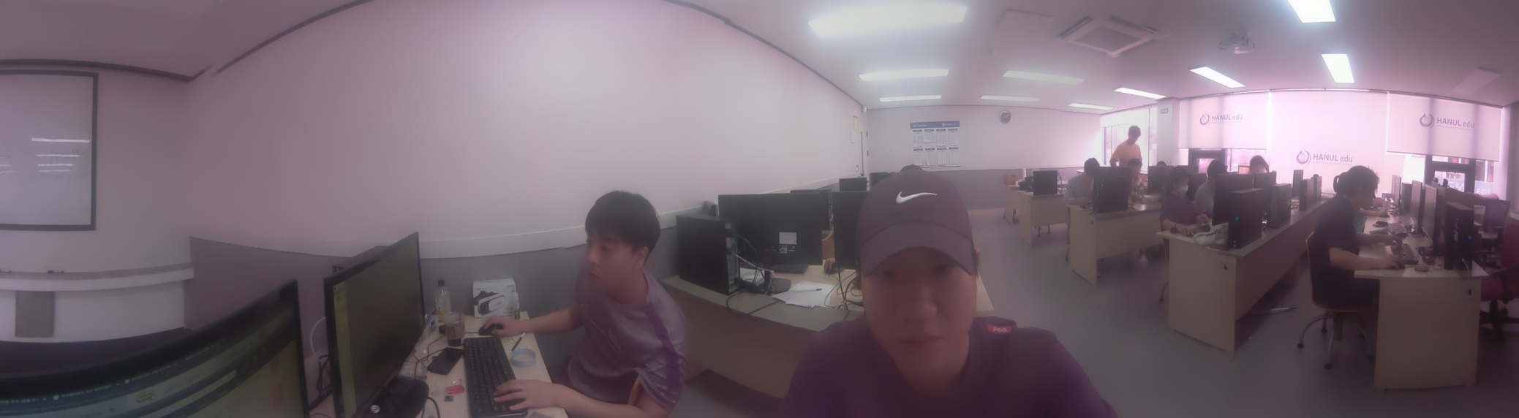
SW 처리 (OpenCV API)
최종 결과물

Slide 17
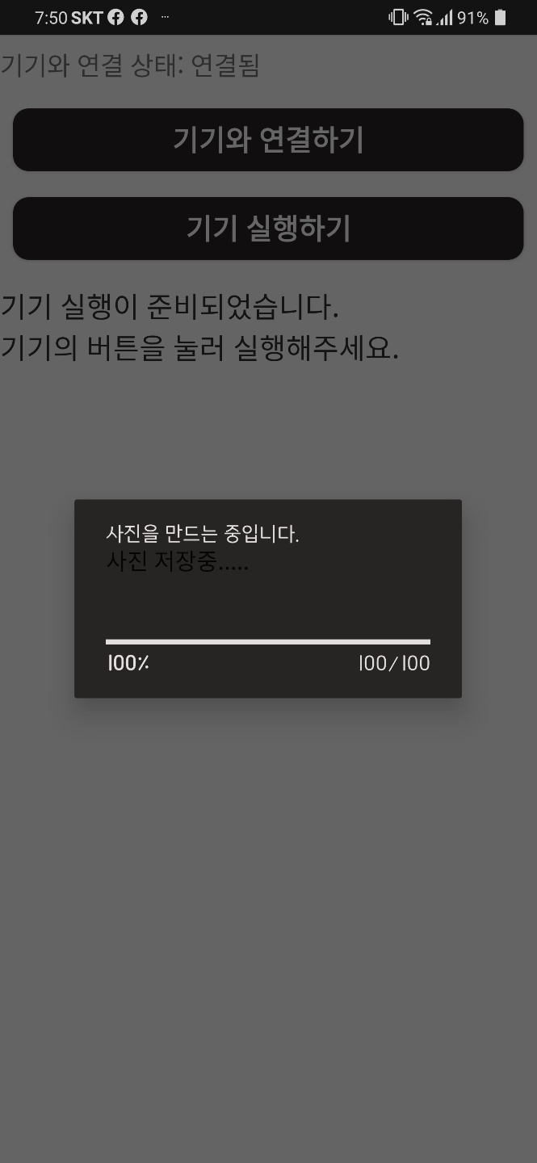
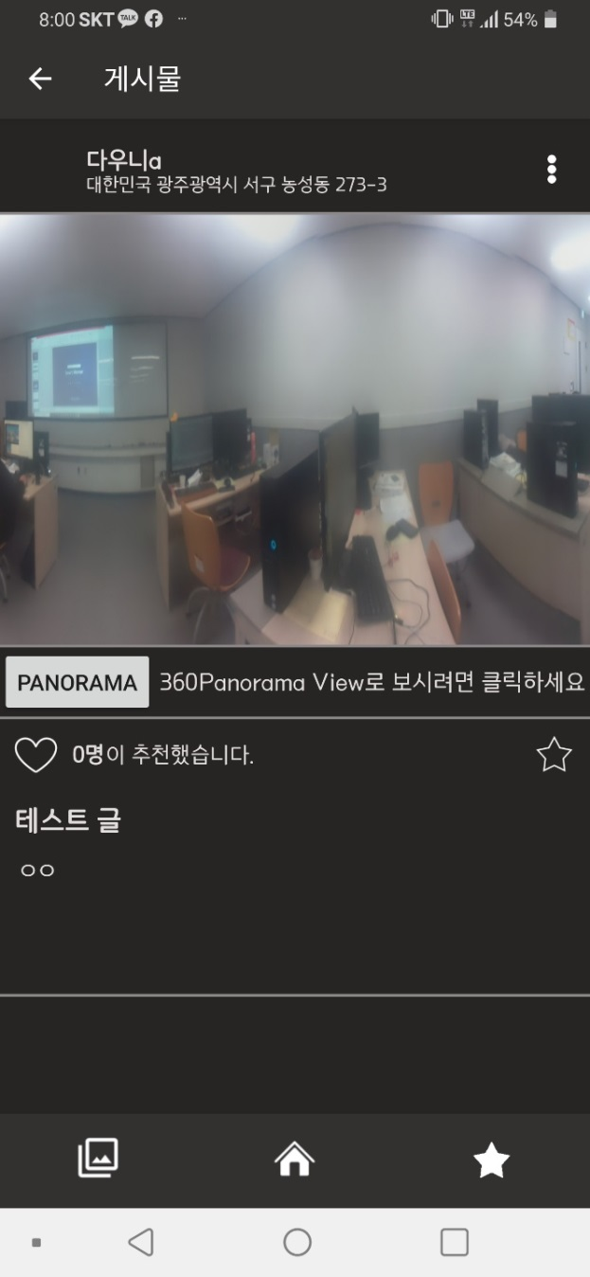
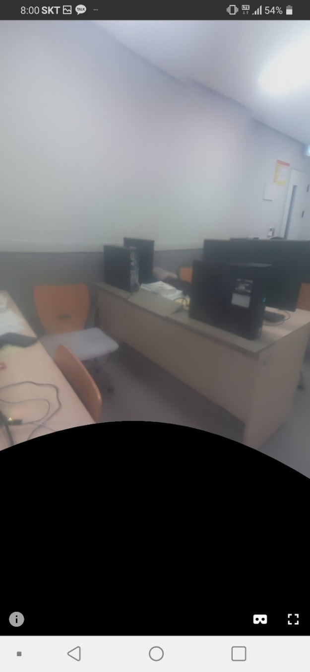
SW 처리 (OpenCV API)
Android APP 연동
어플리케이션과 카메라는 TCP 소켓통신을 통하여 데이터를 송 수신.
사진 촬영이 끝나면 360pano 뷰를 확인 가능하며 글작성이 가능.

Slide 18
전체 작동 순서
기기에서 적색불이 점등되면 어플리케이션에서 연동요청
연동이되면 녹색불이 점등, 버튼을 누를 시 사진 촬영을 시작
사진촬영 중에는 파란불이 점등
사진 처리는 총 4단계이며,
촬영 -> 보정 (Undistord) -> 합성(Stitching) -> 자르기 (Cropping)
순서대로 작동 후 서버에 사진데이터를 송신
어플리케이션에서 서버에 저장된 사진 데이터를 가져와 글 작성

